Slide 1
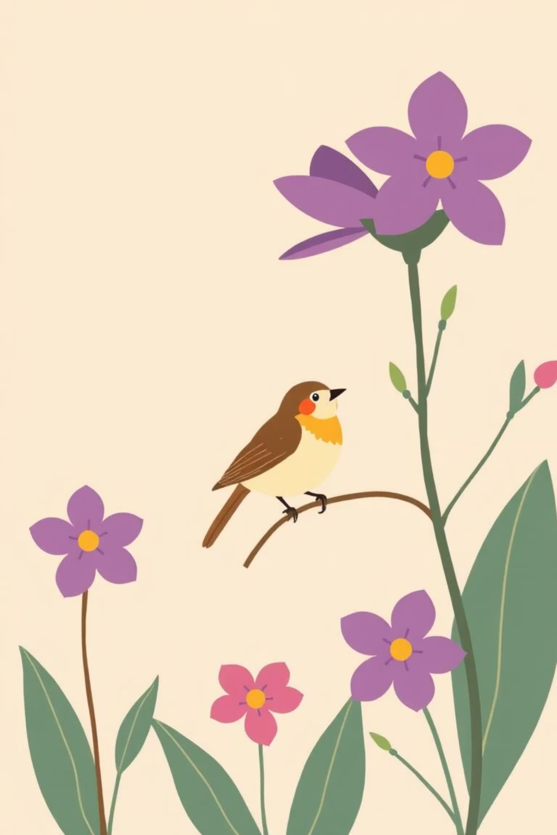
Giới Thiệu Sách
Chú Chim Sẻ và Hoa Bằng Lăng
Tại Trường Tiểu Học Tân Thanh

Slide 2
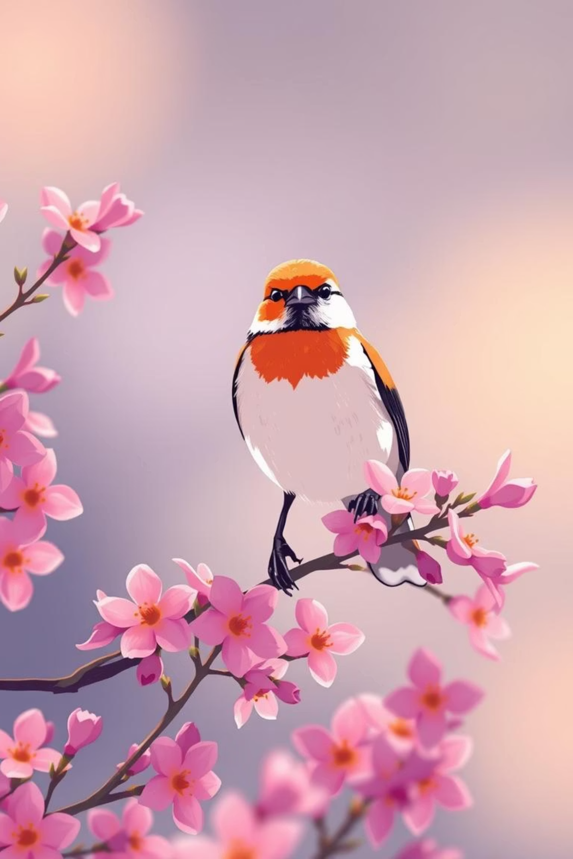
Khám Phá Thế Giới Của Tình Bạn
Cuốn sách "Chú Chim Sẻ và Hoa Bằng Lăng" là một câu chuyện cảm động về tình bạn, thiên nhiên và sự kiên cường. Tác phẩm đưa chúng ta vào một thế giới đầy màu sắc, nơi những điều nhỏ bé nhất cũng có thể tạo nên ý nghĩa lớn lao.

Slide 3
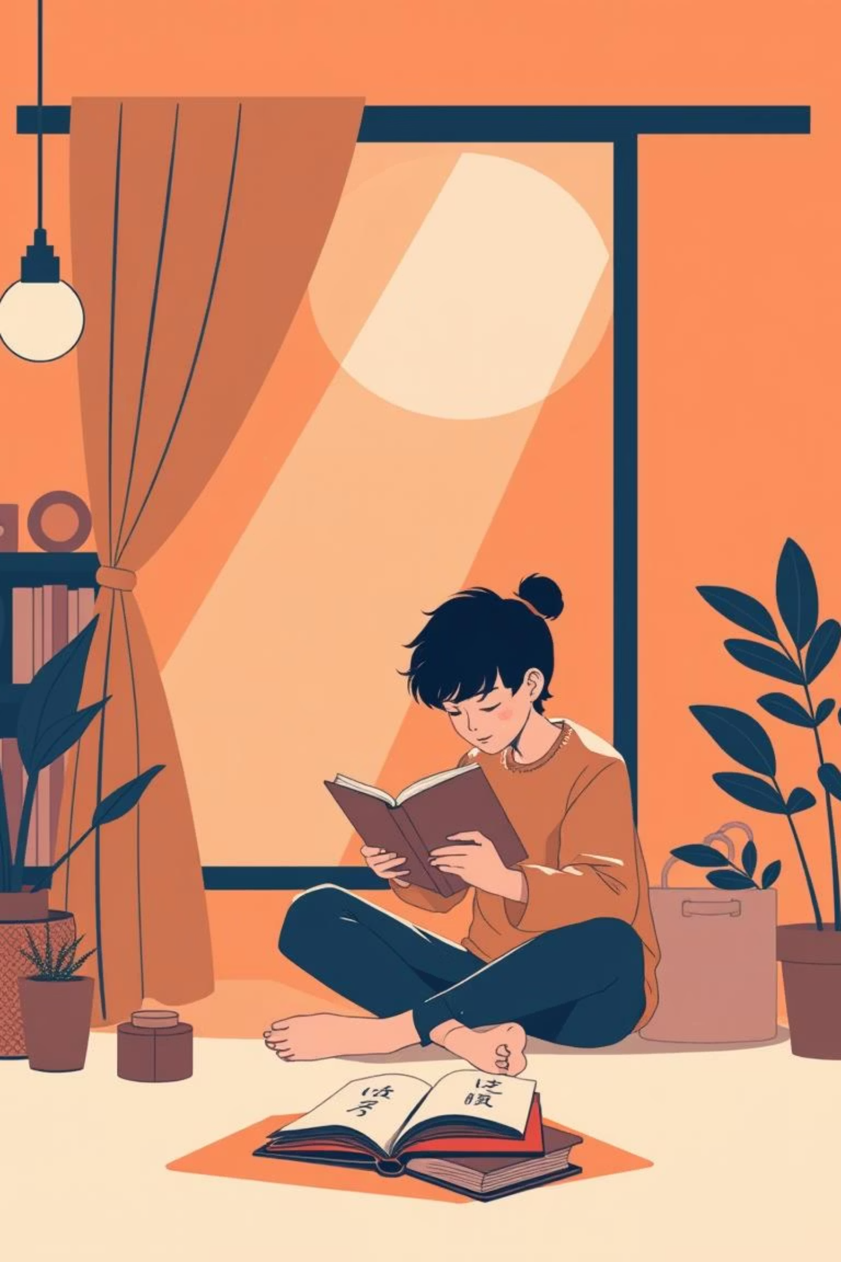
Thông Điệp Từ Tác Giả
Qua những trang sách, tác giả mong muốn gieo vào lòng các em học sinh những hạt mầm yêu thương, sự đồng cảm và lòng trân trọng vẻ đẹp xung quanh. Một câu chuyện đơn giản nhưng chứa đựng nhiều bài học quý giá.

Slide 4
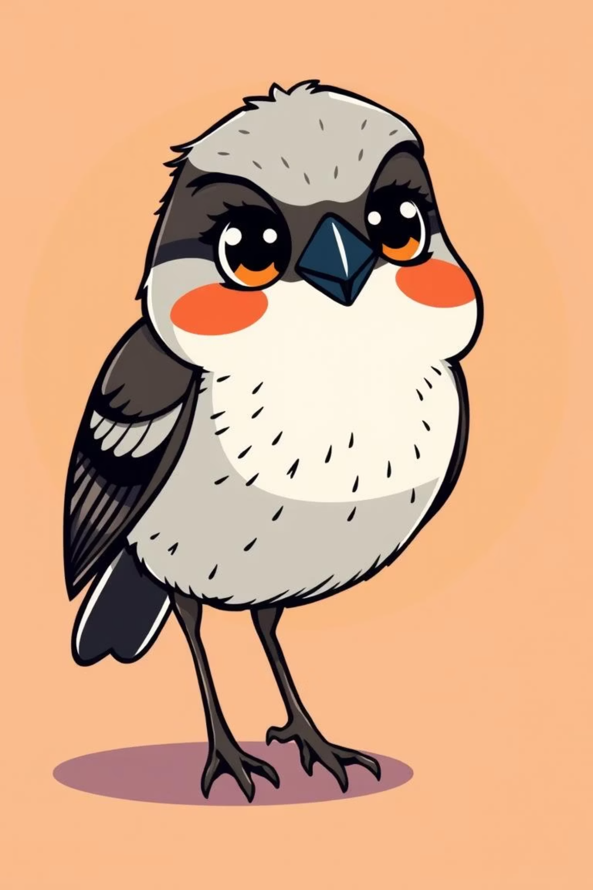



Gặp Gỡ Chú Chim Sẻ
Nhỏ Bé & Lanh Lợi
Chú chim sẻ là một nhân vật nhỏ bé nhưng đầy sức sống, luôn tò mò khám phá thế giới.
Tự Do & Vô Tư
Đại diện cho sự tự do bay lượn, mang đến niềm vui và sự hồn nhiên.
Trái Tim Ấm Áp
Với trái tim nhân hậu, chú sẻ luôn sẵn lòng kết nối và chia sẻ.

Slide 5

Gặp Gỡ Hoa Bằng Lăng
Vẻ Đẹp Dịu Dàng
Kiên Cường & Bền Bỉ
Hoa bằng lăng khoe sắc tím mộng mơ, mang đến vẻ đẹp thanh tao cho khu vườn.
Dù trải qua nắng mưa, hoa vẫn kiên cường nở rộ, tượng trưng cho sự bền bỉ.
Người Bạn Thân Thiết
Là nơi chú sẻ tìm về, chia sẻ những câu chuyện và ước mơ.

Slide 6
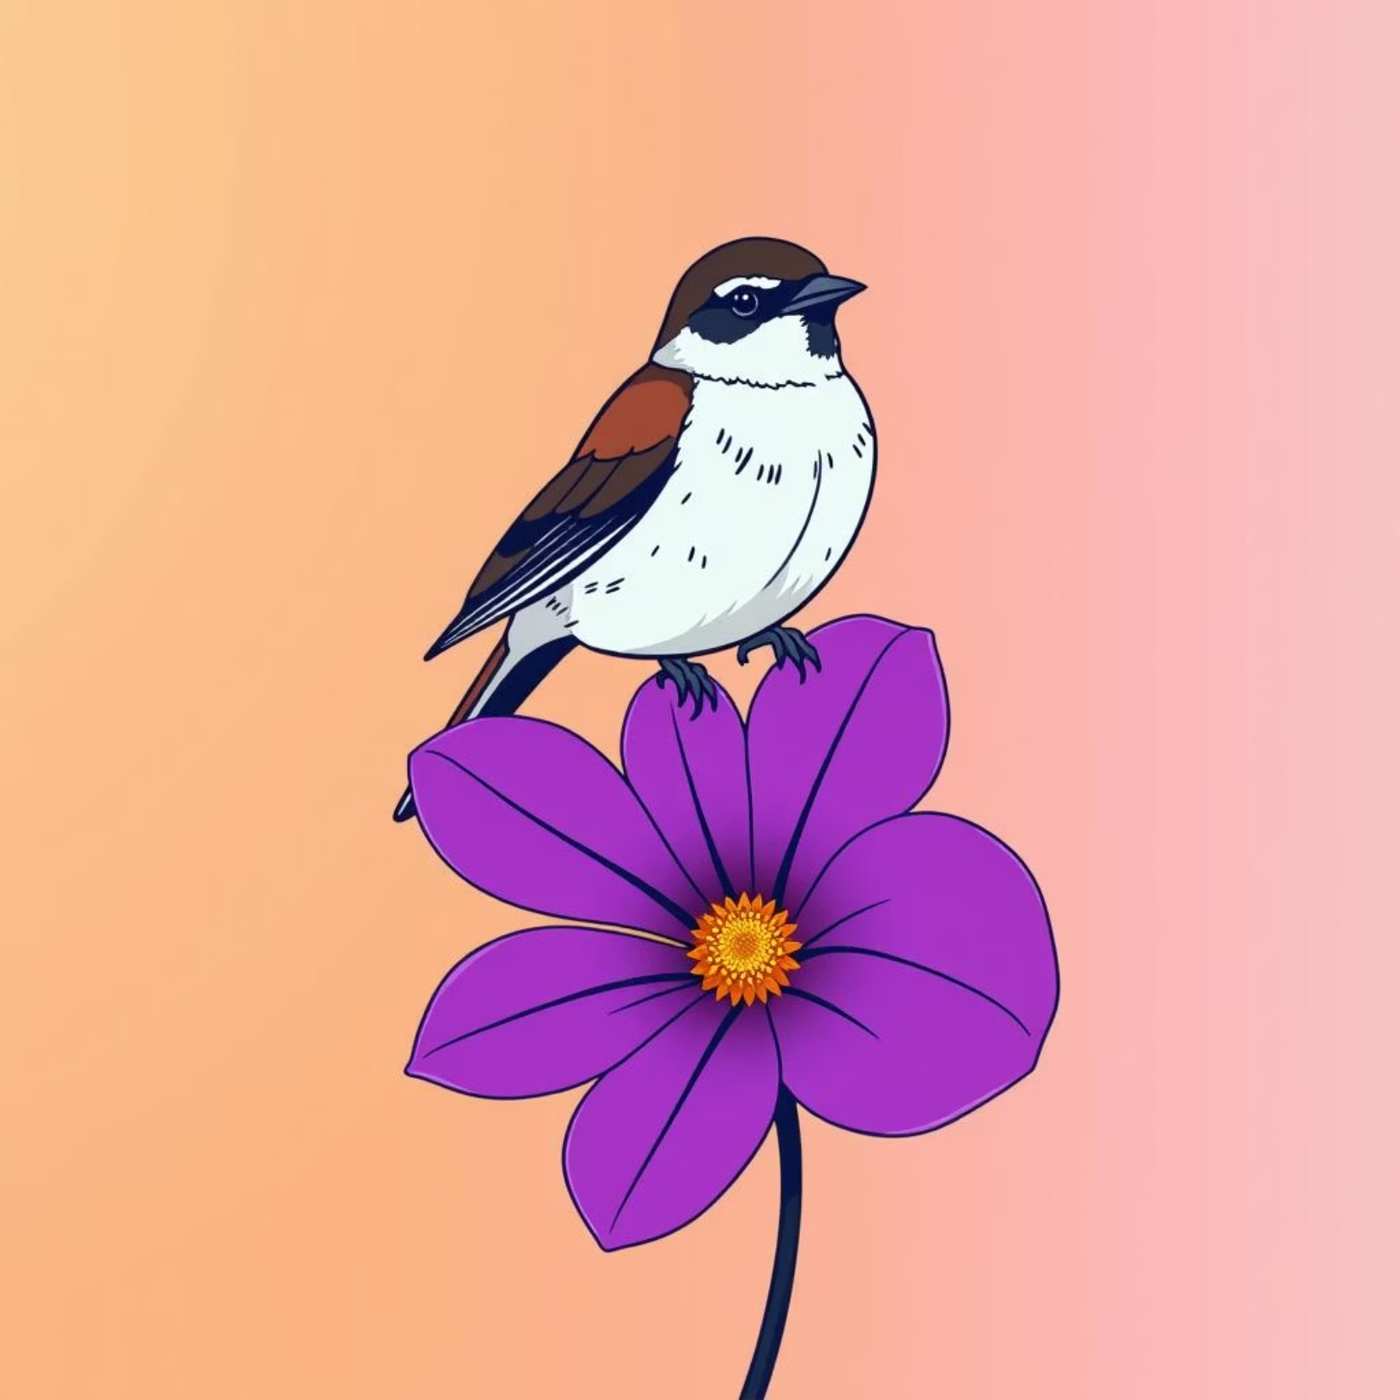
Tình Bạn Diệu Kỳ
Mặc dù khác biệt về hình dáng và cuộc sống, chú chim sẻ và hoa bằng lăng đã xây dựng một tình bạn đẹp đẽ. Chú sẻ mang đến những câu chuyện từ thế giới bên ngoài, còn hoa bằng lăng lắng nghe và che chở.
Họ cùng nhau trải qua những mùa trong năm, từ những ngày nắng ấm đến những cơn mưa rào, chứng kiến sự thay đổi của thiên nhiên.

Slide 7
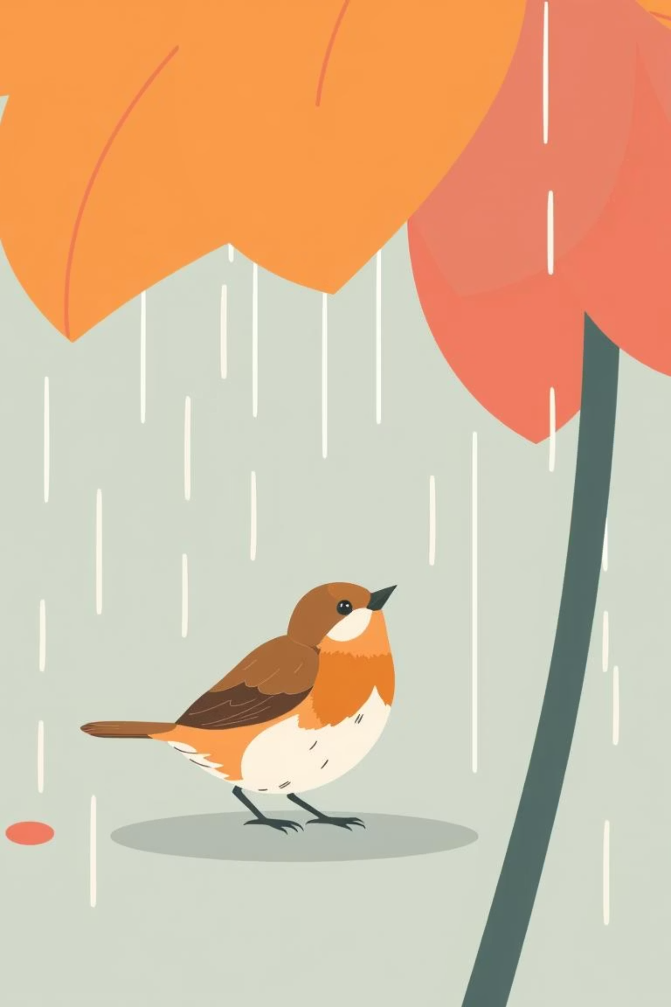

Vượt Qua Thử Thách
Mùa Đông Lạnh Giá
Khi mùa đông đến, hoa bằng lăng rụng lá, chú sẻ vẫn ở bên cạnh, sưởi ấm bằng tiếng hót.
Cơn Bão Bất Ngờ
Họ cùng nhau đối mặt với những cơn bão, học cách nương tựa và bảo vệ lẫn nhau.
Niềm Hy Vọng Mới
Sau mỗi khó khăn, tình bạn của họ lại càng thêm bền chặt, chờ đón mùa xuân trở lại.

Slide 8
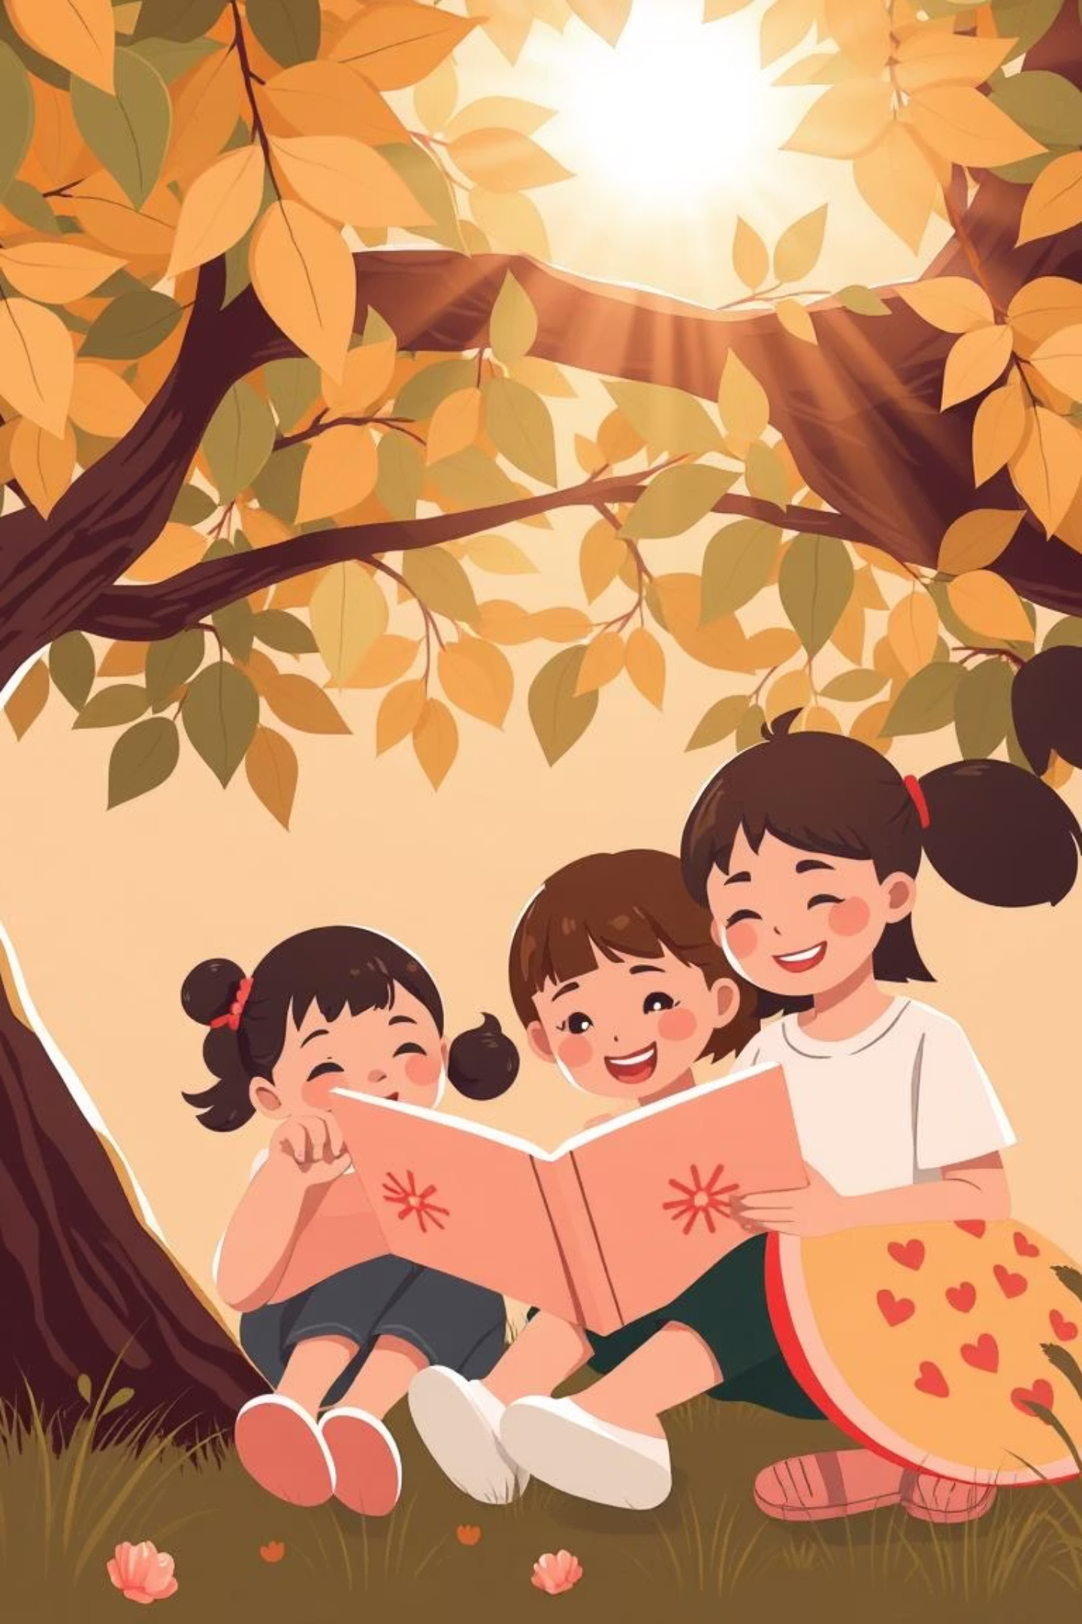
Những Bài Học Quý Giá
Tình Bạn Chân Thành
Giá trị của sự quan tâm, chia sẻ và luôn ở bên nhau.
Yêu Thiên Nhiên
Trân trọng vẻ đẹp và sự sống của cây cỏ, loài vật xung quanh.
Lòng Kiên Cường
Không ngại khó khăn, luôn giữ vững niềm tin và hy vọng.

Slide 9
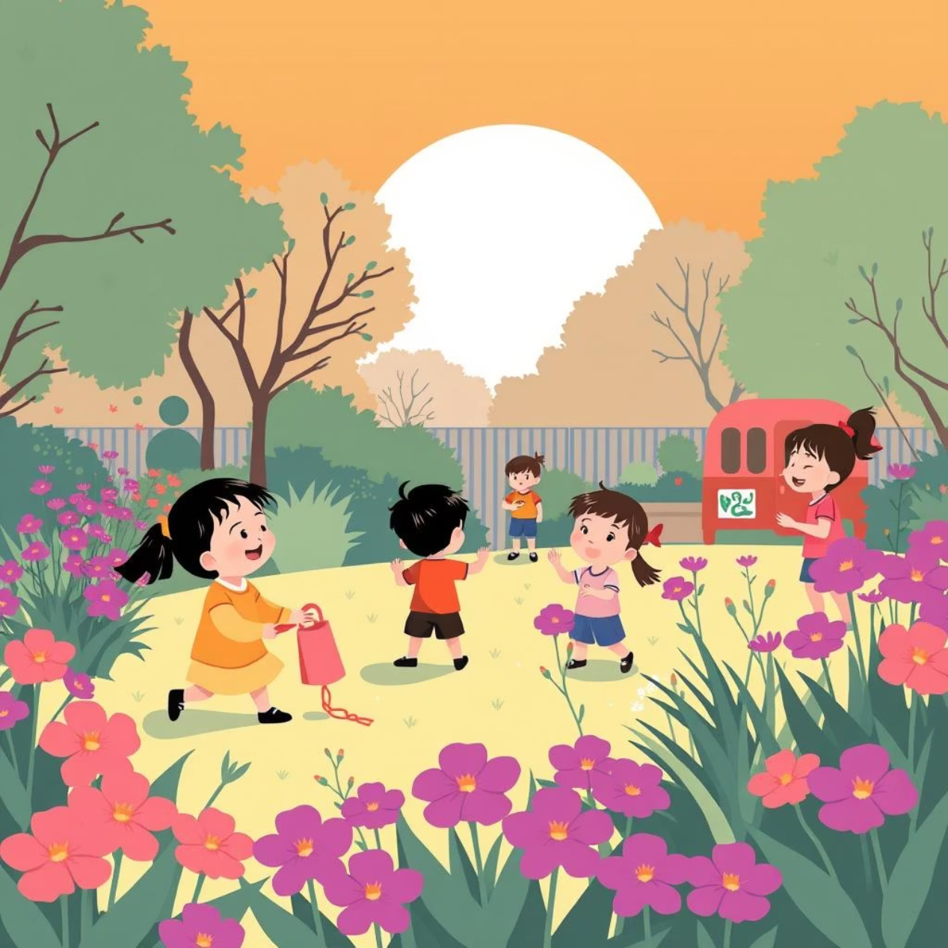

Vì Sao Sách Này Dành Cho Tân Thanh?
Cuốn sách khuyến khích các em học sinh Tiểu học Tân Thanh phát triển trí tưởng tượng, nuôi dưỡng lòng nhân ái và tình yêu thiên nhiên. Đây là một câu chuyện tuyệt vời để cùng nhau đọc và suy ngẫm.
Hãy cùng nhau khám phá những điều kỳ diệu trong cuộc sống!

Slide 10
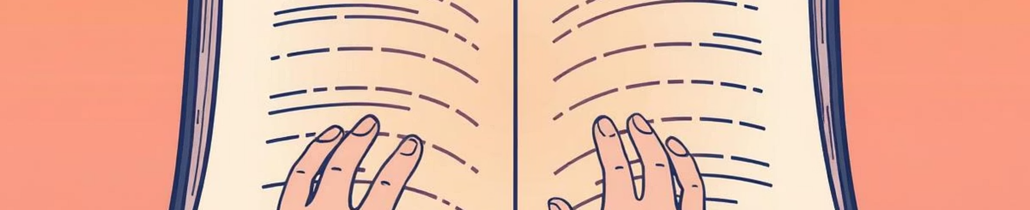

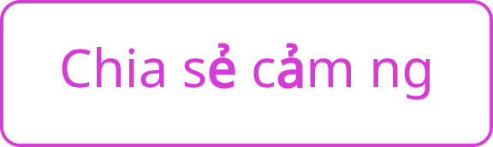
Lời Kết & Lời Kêu Gọi
Chúng ta hãy cùng nhau đọc, cảm nhận và chia sẻ câu chuyện về chú chim sẻ và hoa bằng lăng. Hãy tìm thấy "chú sẻ" và "hoa bằng lăng" của riêng mình trong cuộc sống, để mỗi ngày đều là một hành trình đầy ý nghĩa.

